Slide 1
ОС GNU/Linux
и с чем его едят

Slide 2
Архитектура GNU/Linux
GNU/Linux состоит из двух уровней:
Kernel space — ядро Linux. Работает напрямую с железом.
User space — все пользовательские программы.
Приложения не имеют прямого доступа к железу, только через системные вызовы ядра.

Slide 3
Что делает ядро Linux
Ядро отвечает за:
планирование процессов
управление памятью
работу с файловыми системами
драйверы устройств
Любая программа обращается к ядру через syscall.

Slide 4
Userspace и GNU
GNU предоставляет:
shell (bash)
базовые утилиты
стандартную библиотеку libc
Без GNU пользователь не может взаимодействовать с ядром.

Slide 5
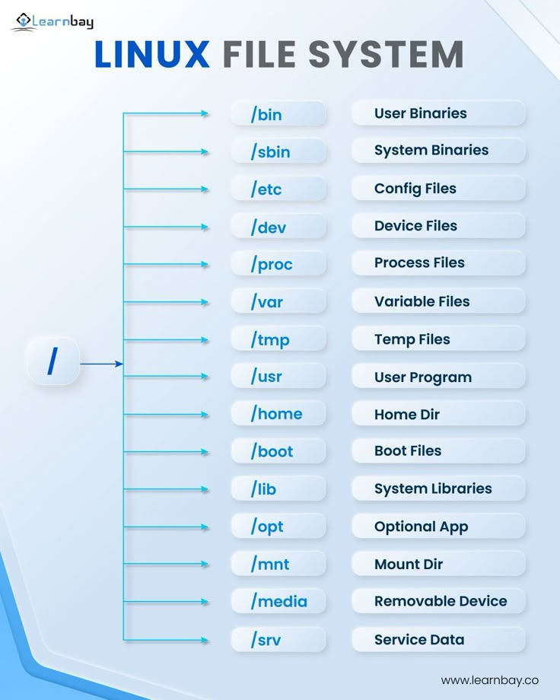
Файловая система
В Linux один корень — /
Жёсткие диски, флешки, устройства — монтируются в дерево.
Обычный пользователь чаще всего не выходит за пределы /home/<username>

Slide 6
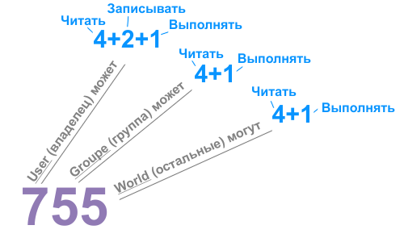
Права доступа
У каждого файла есть:
владелец
группа
права: read / write / execute
r = 4
w = 2
x = 1
Примеры:
rwx = 4+2+1 = 7
rw- = 4+2 = 6
r-- = 4 = 4
--- = 0
Система изначально многопользовательская и безопасная.

Slide 7

sudo = все права

Slide 8
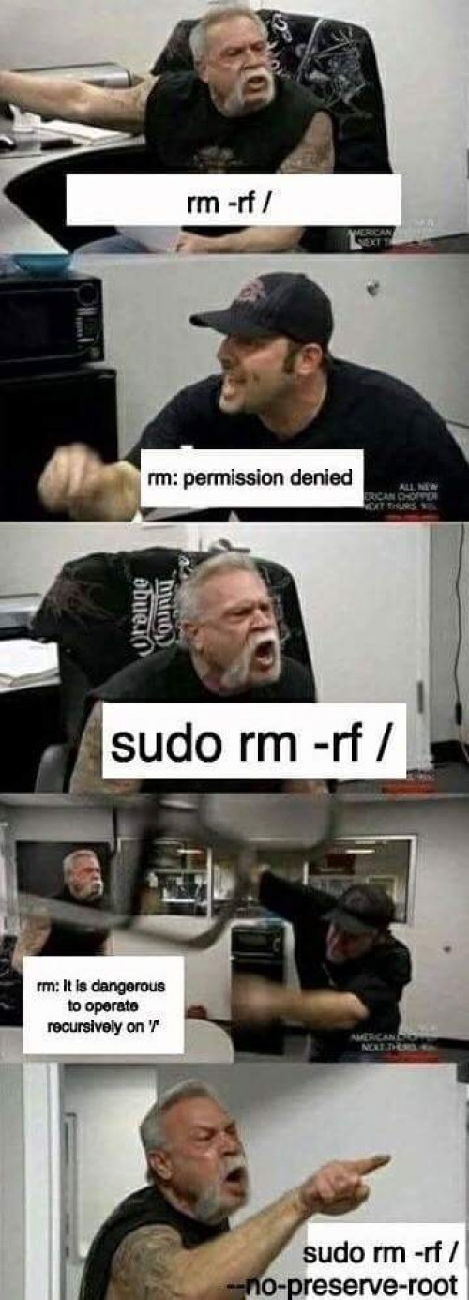
Shell и команды
Shell — программа-посредник между пользователем и системой.
Он:
парсит команды
запускает процессы
управляет вводом и выводом
Общий синтаксис:
command -flag --option value
Shell разбивает строку на аргументы и передаёт их программе.

Slide 9
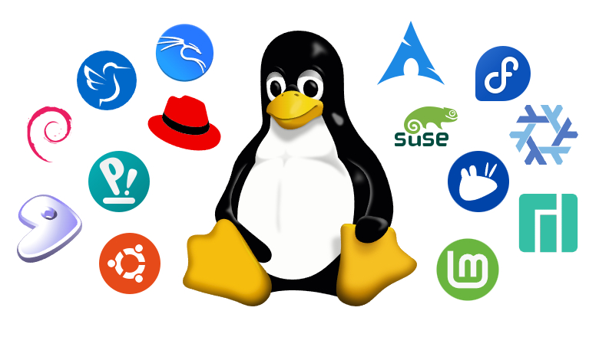
Популярные дистрибутивы
Ubuntu
Основан на Debian
Прост для входа
Много документации
Debian
Максимальная стабильность
Серверы
Медленные обновления
Fedora
Свежие версии софта
Тестовая площадка RedHat
Arch
Rolling release
Минимальная база
Полный контроль
Manjaro
Arch для новичков
Упрощённая установка
Дистрибутив = набор решений по умолчанию, а не другая ОС.

Slide 10
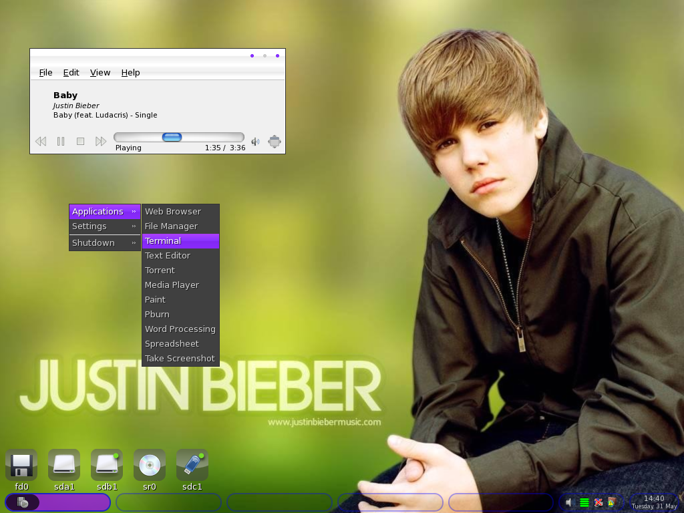
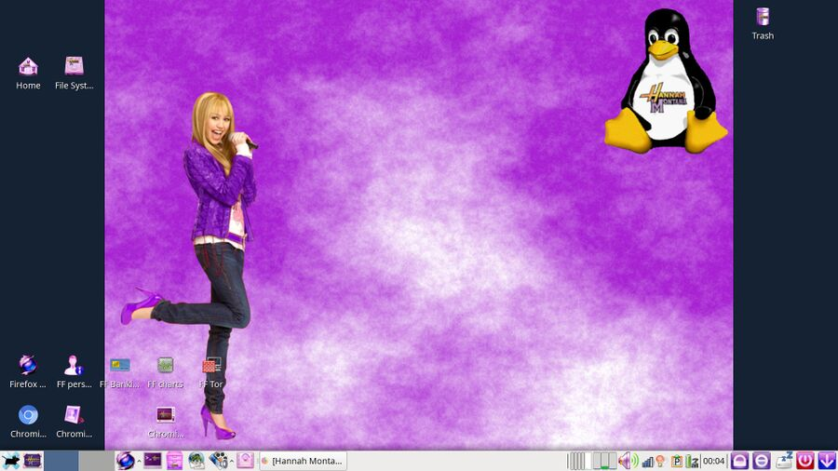
Прикольные дистрибутивы

Slide 11
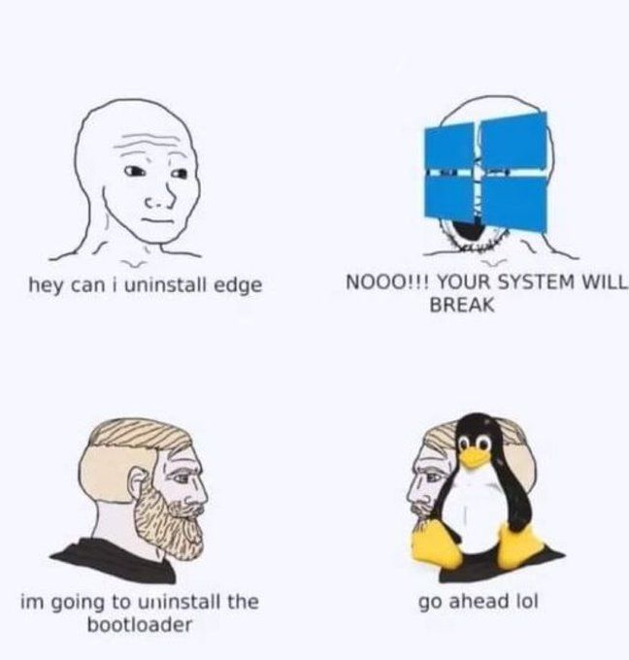
Установка софта
apt (debian, ubuntu и другие)
скачивает пакет
проверяет зависимости
устанавливает бинарники и конфиги
apt install zen-browser
pacman / paru / yay
скачивание из репозитория
исходники от сообщества
сборка локально
интеграция в систему
paru -S zen-browser
Ты знаешь, что устанавливаешь.

Slide 12
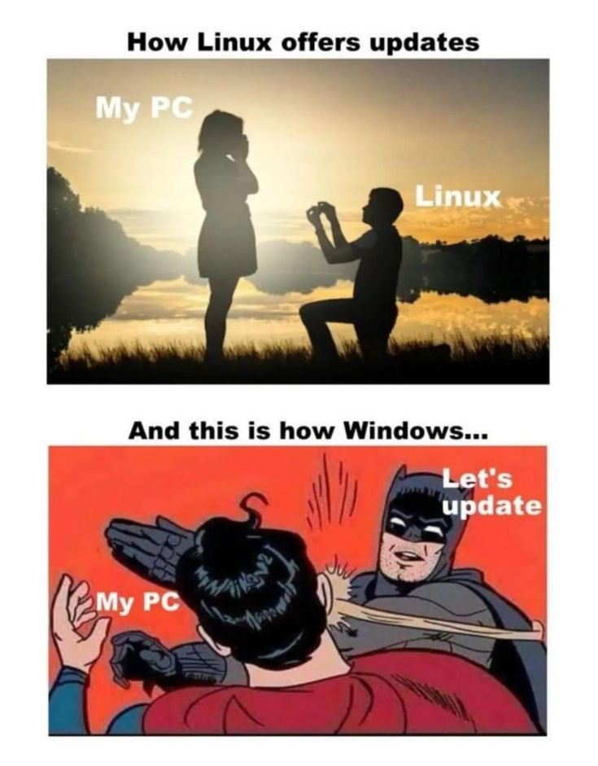
Обновление системы
apt upgrade
или
pacman -Syu
Обновляется:
ядро
библиотеки
приложения
Одним механизмом.

Slide 13
Flatpak
Flatpak запускает приложение в sandbox.
Все зависимости идут вместе с приложением.
Работает одинаково на всех дистрибутивах.

Slide 14
Графика: X11
X11 — сетевой сервер.
Клиенты отправляют команды отрисовки.
Устаревшая и небезопасная архитектура.
Однако проверенная временем.

Slide 15
Графика: Wayland
Wayland — прямое взаимодействие клиента и композитора.
Меньше слоёв → меньше лагов → больше безопасности.
Однако есть проблемы с совместимостью.
(проблемы решаются с помощью xwayland)

Slide 16
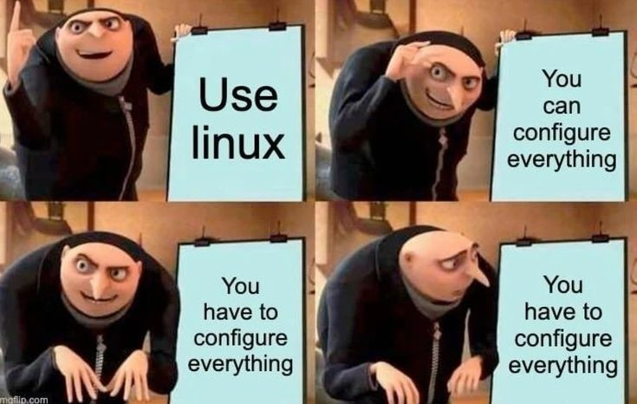
Кастомизация в Linux
Уровни кастомизации
Shell (bash, zsh, fish)
Desktop Environment (KDE, GNOME)
Window Manager (i3, bspwm, hyprland)
Что можно менять
Поведение окон
Горячие клавиши
Автозапуск
Анимации
Workflow
Если будет интересно
reddit /unixporn

Slide 17

Unixporn
https://www.reddit.com/r/unixporn/comments/1ky6m7w/kde_unmicrosofted_windows_11/
https://www.reddit.com/r/unixporn/comments/1qgghzz/kde_windoesnt_7/
https://www.reddit.com/r/unixporn/comments/1qiw0pm/niri_my_attempt_at_a_retro_inspired_setup/
https://www.reddit.com/r/unixporn/comments/1qfhfvi/hyprland_blur_ahoy/
https://www.reddit.com/r/unixporn/comments/1qg8zcf/kde_my_minimalist_monochrome_rice/

Slide 18
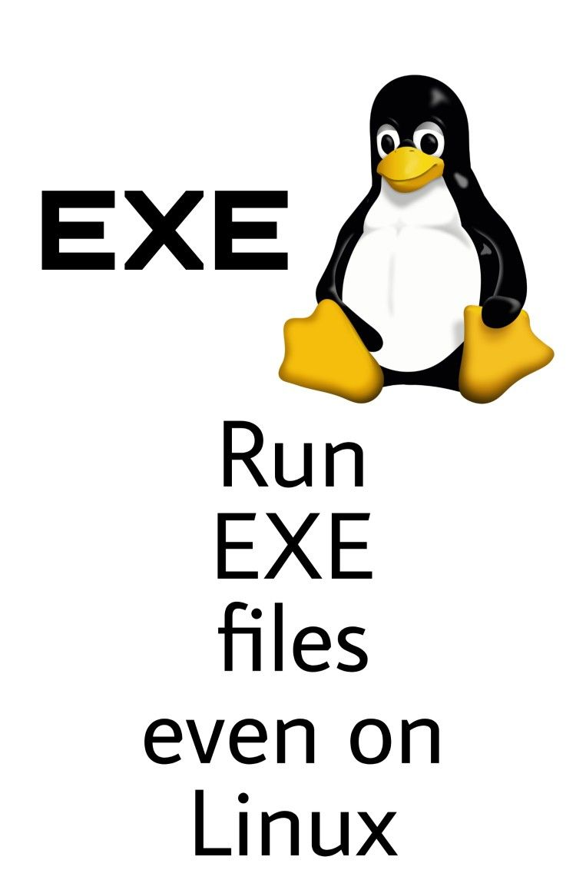
Wine
Wine реализует Windows API поверх Linux.
Программа думает, что работает в Windows.
На деле — использует Linux syscalls.
То есть ты можешь просто запустить exe на linux.

Slide 19
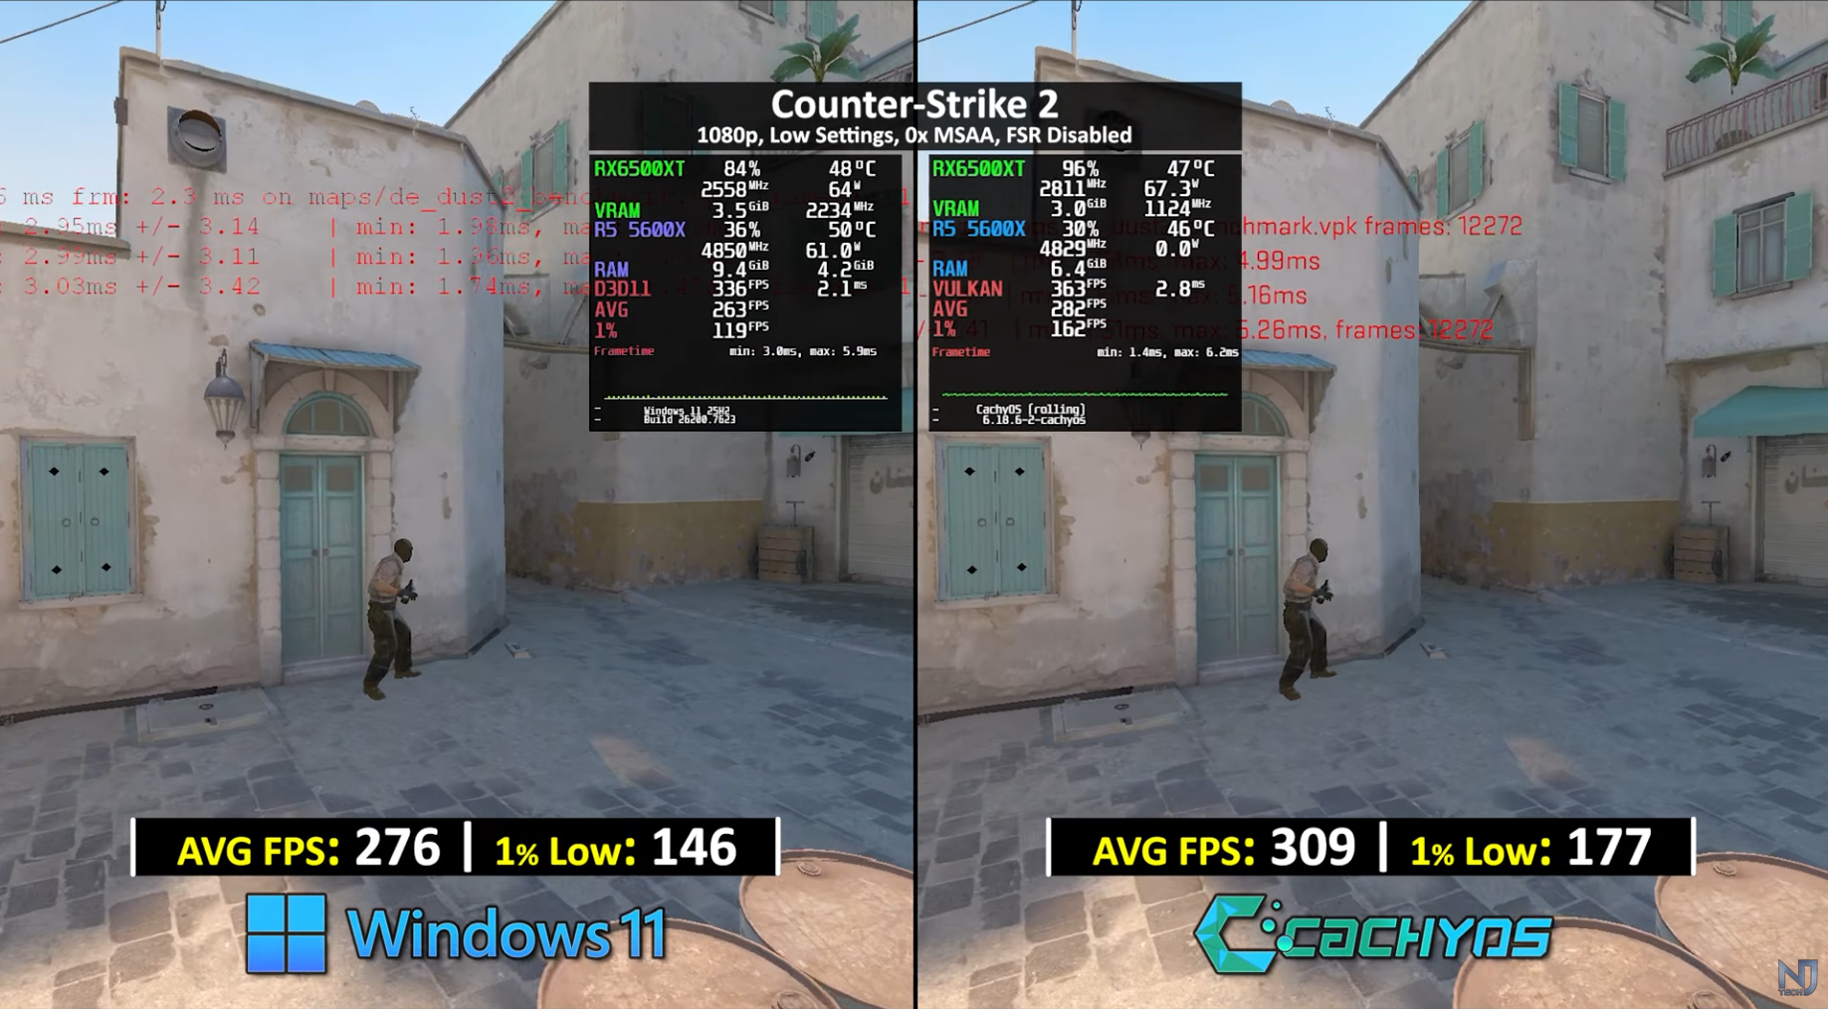
Proton
Proton = Wine + DXVK + патчи от Valve.
DirectX → Vulkan.
Steam автоматизирует весь процесс.
ПРОБЛЕМА
Античиты
Kernel-античиты требуют доступ к ядру Windows.
Linux не даёт такого доступа стороннему софту.
Например:
Fortnite
Valorant
Escape From Tarkov

Slide 20
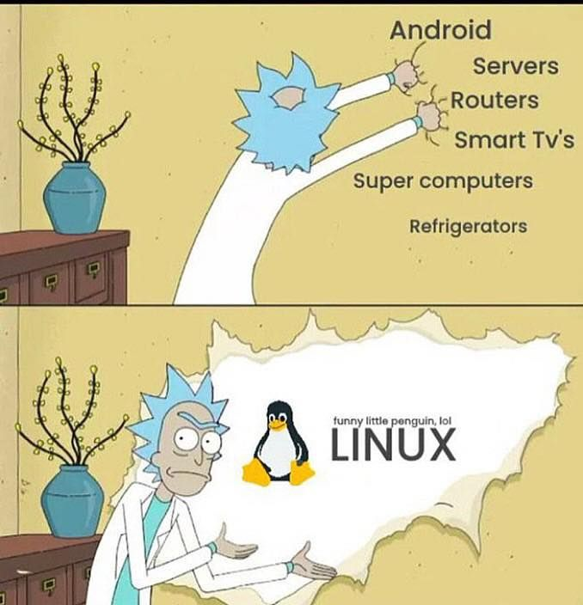
Кто использует Linux?
Серверы
Веб-серверы (nginx, apache)
Базы данных
Облака и контейнеры
Почти весь интернет крутится на Linux
Android
Linux kernel
Свой userspace (не GNU)
Драйверы и планировщик — Linux
Устройства
Роутеры
NAS
Смарт-ТВ

Slide 21
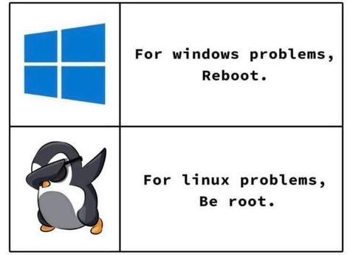
Что в итоге даёт GNU/Linux
Технически
Чёткое разделение ядра и user space
Предсказуемая архитектура
Прозрачные механизмы работы процессов, памяти, файлов
Единый способ установки и обновления софта
Практически
Используется в серверах, облаках, Android
Является стандартом для DevOps и backend
Подходит для разработки и обучения ОС
Для пользователя
Система подстраивается под тебя
Нет скрытых ограничений
Ты понимаешь, что и почему происходит
Ограничения
Меньше коммерческого софта
Игры и античиты зависят от разработчиков
Главный вывод
Windows учит пользоваться компьютером.
GNU/Linux учит понимать, как он работает.

